Slide 1
Устройство компьютера

Slide 2
Компьютер - устройство или система, способная выполнять заданную, чётко определённую, изменяемую последовательность операций. Это чаще всего операции численных расчётов и манипулирования данными, однако сюда относятся и операции ввода-вывода. Описание последовательности операций называется программой
Компьютерная система — любое устройство или группа взаимосвязанных или смежных устройств, одно или более из которых, действуя в соответствии с программой, осуществляет автоматизированную обработку данных.

Slide 3
Обычный персональный компьютер, который мы используем в нашей повседневной жизни состоит из таких частей:
• Системного блока;
• Монитора;
• Клавиатуры и мыши;
• Дополнительных устройств (принтер, сканер, веб-камера и др.)

Slide 4
Системный блок
Материнская плата
Процессор
Оперативная память
Видеокарта
Жёсткий диск
DVD-привод
Blu-ray (Блю-рей) привод
Блок питания
Монитор
Клавиатура и мышь
Звуковые колонки
Дополнительные устройства

Slide 5
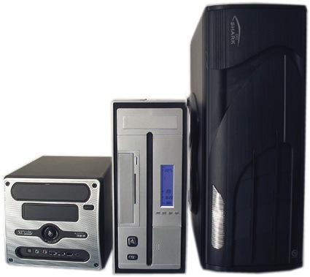
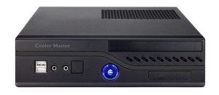
Системный блок
Системный блок — это центральная часть компьютера, в которой располагаются все самые важные составляющие. Всё, благодаря чему работает компьютер. Выпускаются самые разнообразные системные блоки, которые различаются по размерам, дизайну и способу сборки.
Основные элементы системного блока:
Материнская плата;
Процессор;
Оперативная память;
Видеокарта;
Жёсткий диск;
Оптический привод (DVD, Blu-ray);
Блок питания
Главная

Slide 6
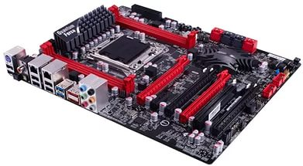
Материнская плата
Материнская плата – это самая большая плата системного блока. На ней устанавливаются основные устройства компьютера: процессор, оперативная память, видеокарта, слоты (разъёмы), BIOS, с помощью шлейфов и кабелей к материнской плате подключаются DVD-привод, жёсткий диск, клавиатура, мышь и др. Главная задача материнской платы – соединить все эти устройства и заставить их работать как одно целое. Кроме того на ней находятся контроллёры. Контроллёры – это электронные платы вставляемые в разъёмы (слоты) на материнской плате, они управляют устройствами подключаемыми к компьютеру. Некоторые контроллёры входят в состав материнской платы. Такие контроллёры называются интегрированными или встроенными. Так контролёры мыши и клавиатуры всегда являются встроенными. Добавляя и заменяя платы контроллёров можно расширять возможности компьютера и настраивать его под свои требования. Например пользователь может добавить дополнительную звуковую карту, которая может работать с новыми многоканальными акустическими системами.
Главная

Slide 7
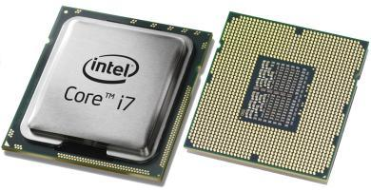
Процессор
Центральный процессор (ЦП, CPU) является главным элементом компьютера, его “мозгом”. Он отвечает за все вычисления и обработку информации. Кроме этого, он выполняет управление всеми устройствами компьютера. От его мощности зависит быстродействие компьютера и его возможности.
Основные характеристики центрального процессора:
количество ядер
тактовая частота
кэш
сокет
Главная

Slide 8
количество ядер
Чем больше у процессора ядер, тем большее число операций он может выполнять одновременно. По сути, несколько ядер – это несколько процессоров, которые расположены на одном кристалле или в одном корпусе. В одноядерном процессоре команды, поступившие на его вход, последовательно проходят через нужные для их выполнения блоки, то есть пока процессором выполняется очередная команда, остальные ждут своей очереди. В многоядерном процессоре на вход приходят несколько отдельных потоков команд и данных и также раздельно выходят, не оказывая влияния друг на друга. За счёт параллельной обработки процессором нескольких потоков команд увеличивается производительность компьютера. Сегодня на персональные компьютеры устанавливаются, как правило, 2-8 ядерные процессоры. Однако не все программы рассчитаны на использование нескольких ядер.
Назад

Slide 9
Тактовая частота
Эта характеристика указывает на скорость выполнения команд центральным процессором. Такт – промежуток времени, необходимый для выполнения процессором элементарных операции.
Единицей одного такта принято считать 1 Гц (Герц). Это значит, что если частота равна 1 ГГц (Гига Герц), то ядро процессора выполняет 1 млрд. тактов.
В недалеком прошлом тактовую частоту центрального процессора отождествляли непосредственно с его производительностью, то есть чем выше тактовая частота процессора, тем он производительнее. На практике имеем ситуацию, когда процессоры с одинаковой частотой имеют разную производительность, потому что за один такт могут выполнять разное количество команд (в зависимости от конструкции ядра, пропускной способности шины, кэш-памяти). Современные процессоры работают на частотах от 1 до 4 ГГц (Гига Герц)
Назад

Slide 10
Кэш
Кэш применяется для значительного ускорения вычислений. Это встроенная в корпус процессора сверхбыстрая память, содержащая данные, к которым процессор часто обращается. Кэш-память может быть первого (L1), второго (L2) или третьего (L3) уровня.
Назад

Slide 11
Сокет
Сокет (socket) – это разъём (гнездо) на материнской плате, куда устанавливается процессор. Но когда мы говорим «сокет процессора», то подразумеваем под этим, как гнездо на материнской плате, так и поддержку данного сокета определенными моделями процессоров. Сокет нужен именно для того, чтобы можно было с легкостью заменить вышедший из строя процессор или модернизировать компьютер более мощным процессором.
Назад

Slide 12
Оперативная память
характеристики
Следующий важный элемент компьютера, который находится в системном блоке – оперативная память (RAM или ОЗУ-оперативное запоминающие устройство). Именно в ней запоминаются обрабатываемая процессором информация и запущенные пользователем программы. Оперативной она называется потому, что предоставляет процессору быстрый доступ к данным.
Главная

Slide 13
Основные характеристики оперативной памяти
объём – измеряется в мегабайтах (Мбайт) или гигабайтах (Гбайт), значительно влияет на производительность компьютера. Из-за недостаточного объёма оперативной памяти многие программы или не станут загружаться, или будут выполняться очень медленно. В современном типичном компьютере используется как минимум 1 Гбайт памяти, хотя для удобной работы лучше иметь 2 или 3 Гбайта;
частота шины – измеряется в мегагерцах (МГц), также оказывает большое влияние на скорость работы компьютера. Чем она больше, тем быстрее передача данных между процессором и самой памятью.
тип памяти – указывает на поколение, к которому относится память. На сегодняшний день можно встретить оперативную память следующих типов (размещены по хронологии появления):
-DDR SDRAM(100 – 267 МГц)
-DDR2 SDRAM (400 – 1066 МГц)
-DDR3 SDRAM(800 – 2400 МГц)
-DDR4 SDRAM(1600 – 2400 МГц)
Назад

Slide 14
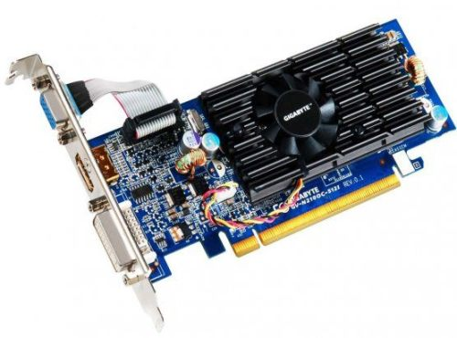
Видеокарта
Видеокарта – электронная плата, обеспечивающая формирования видеосигнала и тем самым определяет изображение, показываемое монитором. У существующих видеокарт разные возможности. Если на компьютере используются офисные программы, то особых требований к видеокарте не предъявляют. Другое дело игровой компьютер, в котором основную работу берёт на себя видеокарта, а центральному процессору отводится второстепенная роль.
характеристики
Главная

Slide 15
Основные характеристики видеокарты
объём видеопамяти – измеряется в мегабайтах (Мбайт) или гигабайтах (Гбайт), влияет на максимальное разрешение монитора, количество цветов и скорость обработки изображения. На данное время производятся модели видеокарт с объёмом видеопамяти от 256 Мбайт до 6 Гбайт. Оптимальный средний объём 512 Мбайт или 1 Гбайт;
разрядность шины видеопамяти – измеряется в битах, определяет объём данных, который можно одновременно передать из видеопамяти (в память). Стандартная разрядность шины современных видеокарт 256 бит;
частота видеопамяти – измеряется в мегагерцах (МГц), чем выше, тем больше общая производительность видеокарты.
В настоящее время видеокарты производят на основе чипсетов nVidia GeForce и ATI Radeon.
Назад

Slide 16
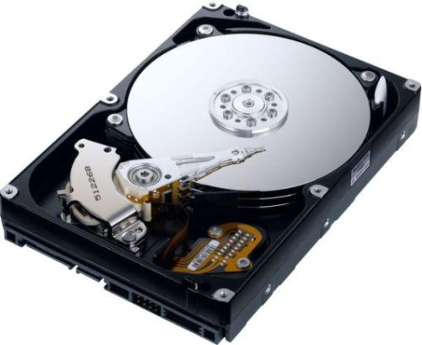
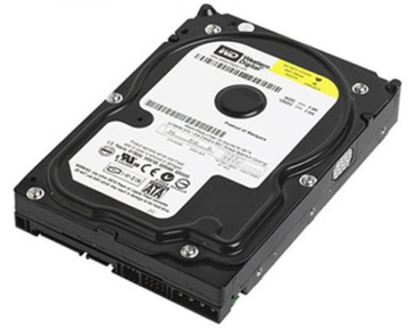
Жёсткий диск
Жёсткий диск, называемый также винчестером или HDD, предназначен для долговременного хранения информации. Именно на жестком диске вашего компьютера хранится вся информация: операционная система, нужные программы, документы, фотографии, фильмы, музыка и прочие файлы. Именно он является основным устройством хранения информации в компьютере.
Главная

Slide 17
DVD-привод
DVD-привод используется для чтения DVD и CD-дисков. Если в названии стоит приставка “RW”, то привод способен не только читать, но и записывать на диски. Привод характеризуется скоростью чтения/записи и обозначается посредством множителя (1x, 2x и т.д.). Единица скорости здесь равна 1.385 мегабайт в секунду (Мб/с). То есть, когда на приводе указано значение скорости 8x, то действительная скорость будет составлять 8 * 1.385 Мб/с=11.08 Мб/с.
Главная

Slide 18
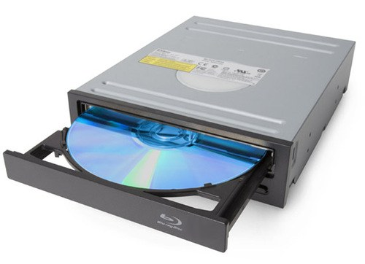
Blu-ray (Блю-рей) привод
Blu-ray приводы могут быть трёх видов: считывающие, комбо и пишущие. Считывающий Blu-ray привод может считывать CD, DVD и Blu-ray диски. Комбо может дополнительно записывать CD и DVD-диски. Пишущий Blu-ray привод может считывать и записывать все диски.
Главная

Slide 19
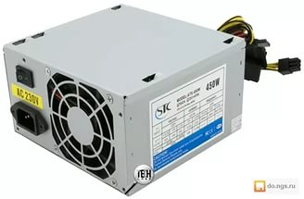
Блок питания
Блок питания снабжает электроэнергией устройства компьютера, и обычно продаётся вместе с корпусом. В настоящий момент производят блоки питания мощностью 450, 550 и 750 Ватт. Более мощные блоки питания (до 1500 Ватт) могут понадобиться компьютеру с мощной игровой видеокартой.
Главная

Slide 20
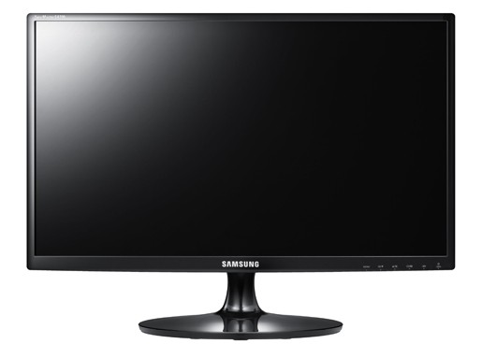
Монитор
Монитор предназначен для показа изображений поступающих от компьютера. Он относится к устройствам вывода информации компьютера.
Главная
Характеристики

Slide 21
Основные характеристики мониторов
размер экрана – измеряется в дюймах (1 дюйм=2,54 см) по диагонали. На данный момент наиболее популярными являются ЖК-мониторы с диагональю 19 дюймов;
формат экрана (соотношение сторон по вертикали и горизонтали), сейчас почти все мониторы продаются в широкоформатном исполнении: формат 16:9 и 16:10;
тип матрицы – основная часть ЖК-монитора, от которой на 90% зависит его качество. В современных мониторах применяется один из трёх основных типов матриц: TN-film (наиболее простой, самый дешёвый и распространённый), S-IPS (обладают наилучшей цветопередачей, применяется для профессиональной работы с изображениями) и PVA/ MVA (дороже TN-film и дешевле IPS, можно сказать, что эти матрицы являются компромиссом между TN+Film и IPS.);
разрешение экрана – число точек (пикселей) в ширину и в высоту, из которых состоит изображение. Наиболее распространённые 17 и 19-дюймовые мониторы имеют разрешение 1280х1024 и 1600х1200 точек. Чем выше разрешение, тем, естественно, детальней получается изображение;
тип разъёма используемый для соединения с компьютером, аналоговый VGA (D-Sub) или цифровые разъемы DVI, HDMI.
Назад

Slide 22
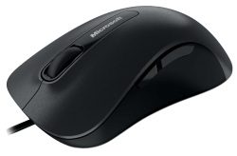
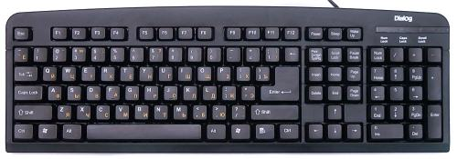
Клавиатура и мышь
Клавиатура — одно из наиболее часто используемых устройств ввода данных в компьютер.
Компьютерная мышь также, как и клавиатура, является устройством ввода информации в компьютер. Компьютерные мышки бывают разные и по дизайну и по принципу работы и по функциональности. Сегодня наиболее распространены оптические мышки, с двумя кнопками и одним колесом прокрутки.
Главная

Slide 23
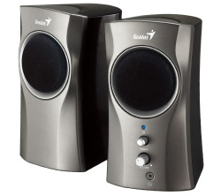
Звуковые колонки
Компьютерные колонки – отвечают за вывод звуковых сигналов. Колонки бывают активные (со встроенным усилителем) и пассивные (без усилителя и дополнительного питания). Преимущество таких пассивных колонок в их небольшой цене, но при этом страдает качество звучания. Активные колонки способны обеспечить более качественное и громкое воспроизведение звука.
Главная

Slide 24
Самые распространённые дополнительные устройства
Принтер
Сканер
МФУ
Веб-камера
Главная

Slide 25
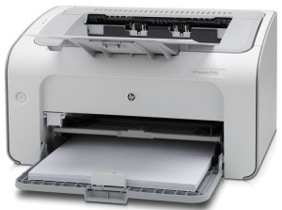
Принтер
Принтер — устройство для печати текста и изображений на бумагу. Также относится к устройствам вывода информации ПК.
Назад

Slide 26
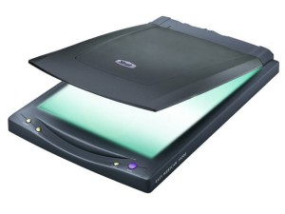
Сканер
Сканер — устройство для считывания и ввода текстовой и графической информации в компьютер.
Назад

Slide 27
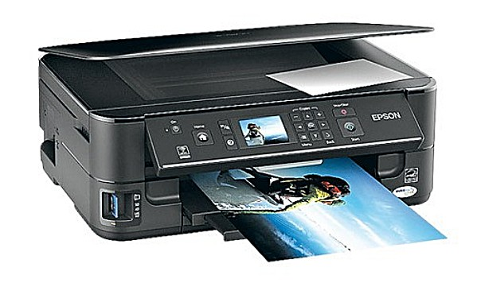
МФУ
МФУ — Многофункциональное устройство. Объединяет в себе принтер, сканер и ксерокс.
Назад

Slide 28
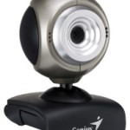
Веб-камера
Веб-камера — это небольшая цифровая камера, которая совместно с компьютером служит для передачи изображения при общении в интернете.
Назад

Slide 29
Ccылка на источник
http://us-it.ru/kompyuternyj-likbez/ustrojstvo-kompyutera/
Главная

